Slide 1
ZVSHK-Qualitätszeichen
Zertifizierter Hersteller –
Qualität, Sicherheit, Service
Eine Initiative für Handwerk und Hersteller

Slide 2
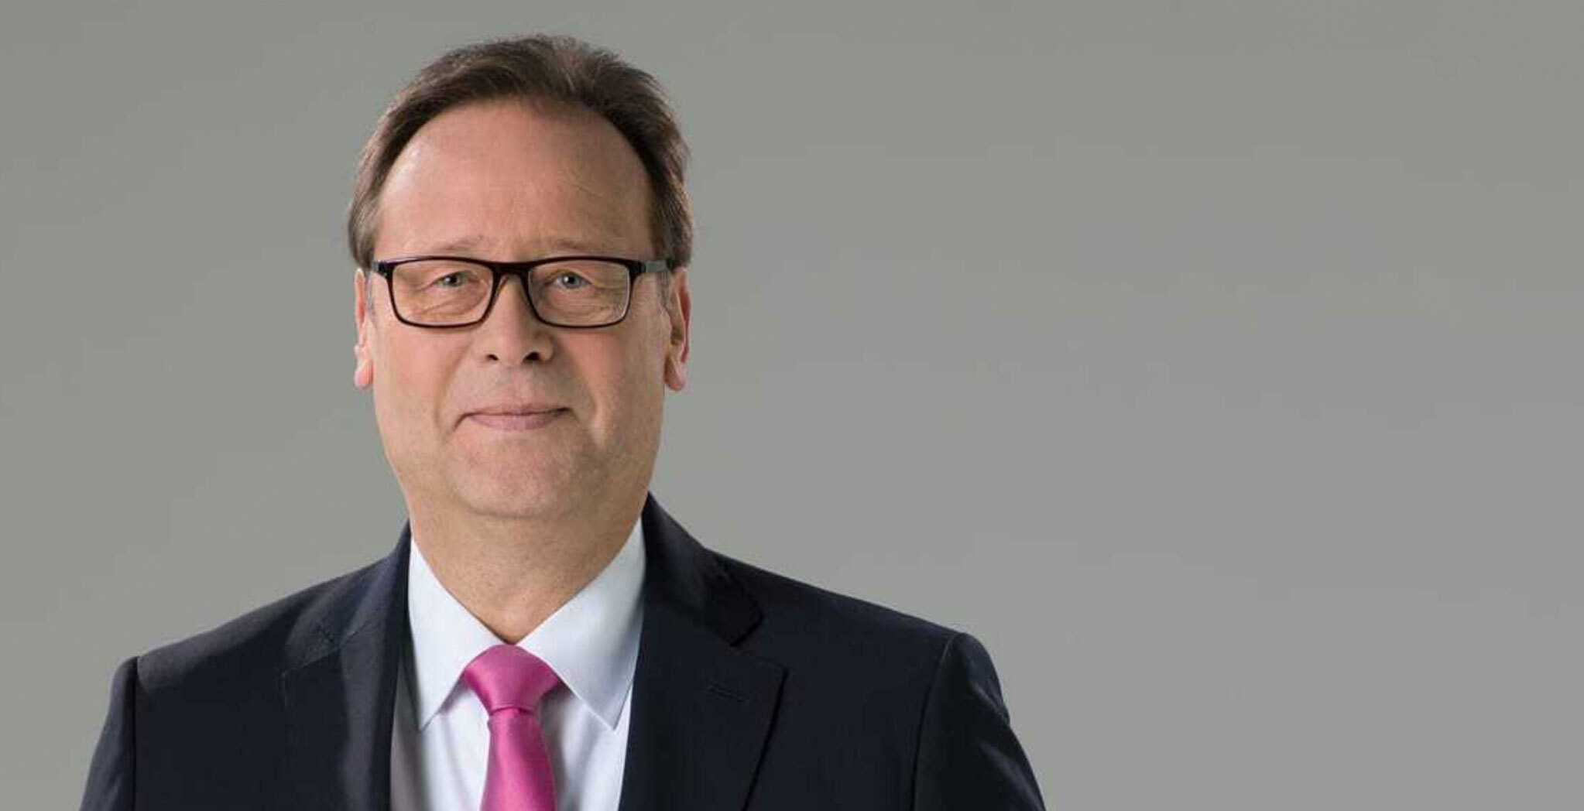
„Das ZVSHK-Qualitätszeichen deckt die Interessen des SHK-Fachhandwerks perfekt ab!
Die aktuelle Querschiesser-Studie zeigt: Den Herstellern kann die Orientierung im B2B-Marketing bzw. die Zertifizierung empfohlen werden.
Hans-Arno Kloep
Querschiesser Unternehmensberatung
Quelle: „Das ZVSHK-Qualitätszeichen: Detailbericht über eine Handwerkerbefragung zur Relevanz und Wirkstärke des ZVSHK-QZ für das SHK-Handwerk“
Notes:
VUKA-Welt:
Orientierung ist wichtig
Werte sind wichtig

Slide 3

NEUE HERAUSFORDERUNGEN
Digitalisierung, Fachkräftemangel und neue technische Entwicklungen stellen Sie als Betriebe des SHK-Fachhandwerks vor neue Herausforderungen:
Sie müssen ihre Prozesse fortlaufend optimieren, um mehr Effizienz zu erreichen.

Slide 4
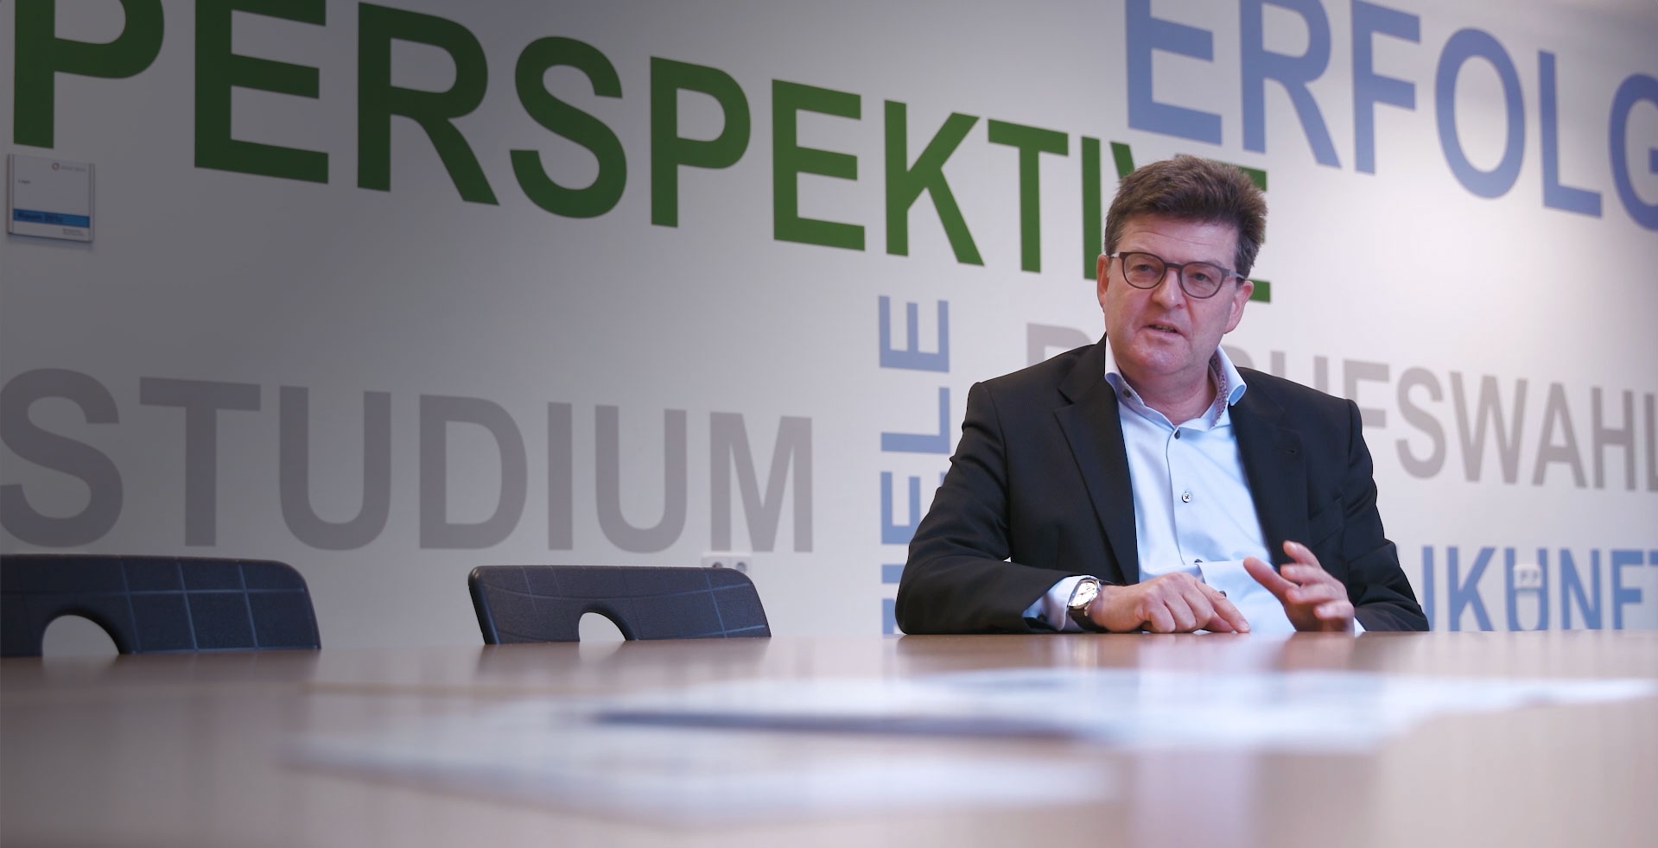
„Digitalisierung und Globalisierung erfordern neue Ansätze zur Unterstützung des Handwerks entlang der Wertschöpfungskette.“
Helmut Bramann
Hauptgeschäftsführer ZVSHK
Notes:
VUKA-Welt:
Orientierung ist wichtig
Werte sind wichtig

Slide 5
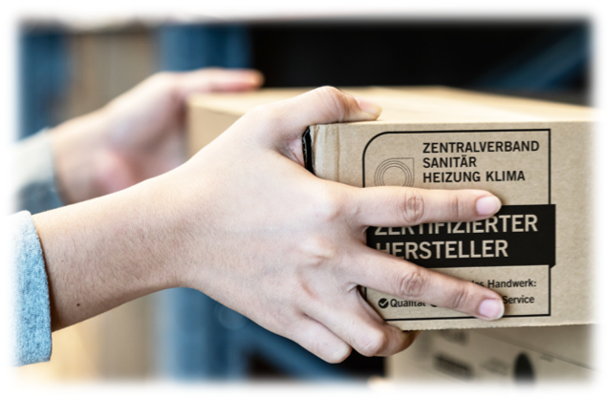
NEUE QUALITÄTSKRITERIEN
Mit dem ZVSHK-Qualitätszeichen – und dem damit verbundenen, auf das Handwerk ausgerichteten Leistungsbündel – signalisieren Hersteller ihre Unterstützung des Fachhandwerks im Hinblick auf ein effizientes Arbeiten entlang der gesamten Wertschöpfungskette.
Das ZVSHK-Qualitätszeichen „Zertifizierter Hersteller – Qualität, Sicherheit, Service“ ist das Erkennungszeichen für diesen Service.

Slide 6
Warum ein ZVSHK-Qualitätszeichen?
Notes:
VUKA-Welt:
Orientierung ist wichtig
Werte sind wichtig

Slide 7
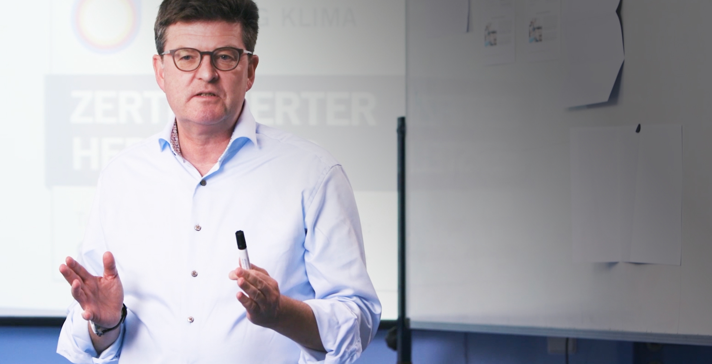
„Wie erkennt der Handwerker Hersteller, die ihm handwerksgerechte Produkte und Services liefern? Diese Lücke schließt jetzt das neue Qualitätszeichen.“
Helmut Bramann
Hauptgeschäftsführer ZVSHK
Notes:
VUKA-Welt:
Orientierung ist wichtig
Werte sind wichtig

Slide 8
Das ZVSHK-Qualitätszeichen:
Orientierung und Sicherheit für das SHK-Fachhandwerk
Mit dem Prädikat „Zertifizierter Hersteller – Qualität, Sicherheit, Service“ zeichnet der ZVSHK in einem transparenten Verfahren Hersteller aus, die die betrieblichen Prozesse des SHK Fachbetriebs durch
hohe Produktqualität
umfangreiche Serviceangebote und
Investition in Forschung und Entwicklung
bestmöglich unterstützen.

Slide 9
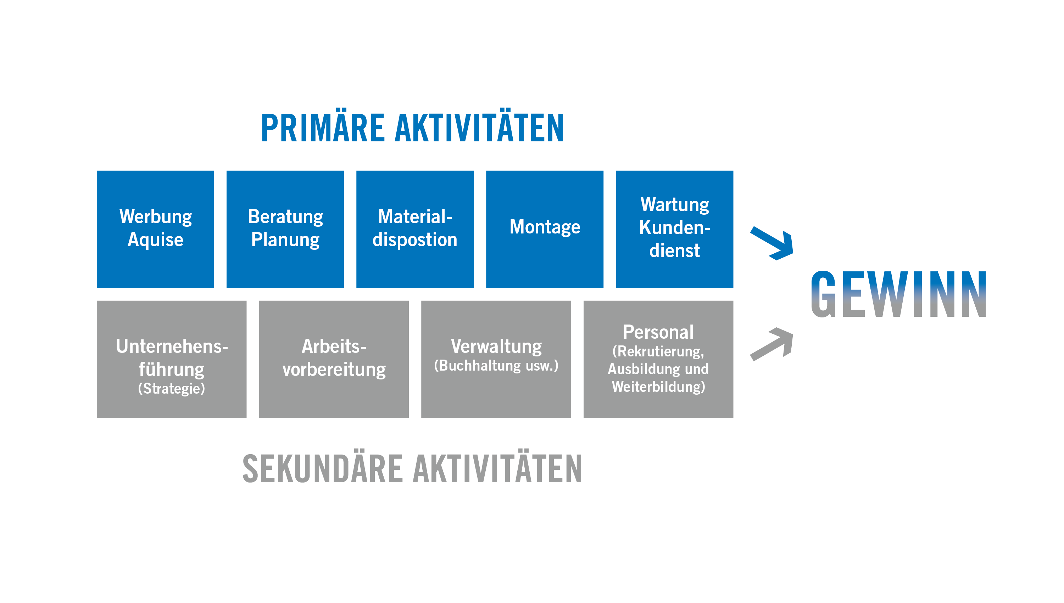
Das Ziel: die Unterstützung des Handwerks –
entlang der gesamten Wertschöpfungskette

Slide 10
Was leistet das ZVSHK-Qualitätszeichen?
Notes:
VUKA-Welt:
Orientierung ist wichtig
Werte sind wichtig

Slide 11
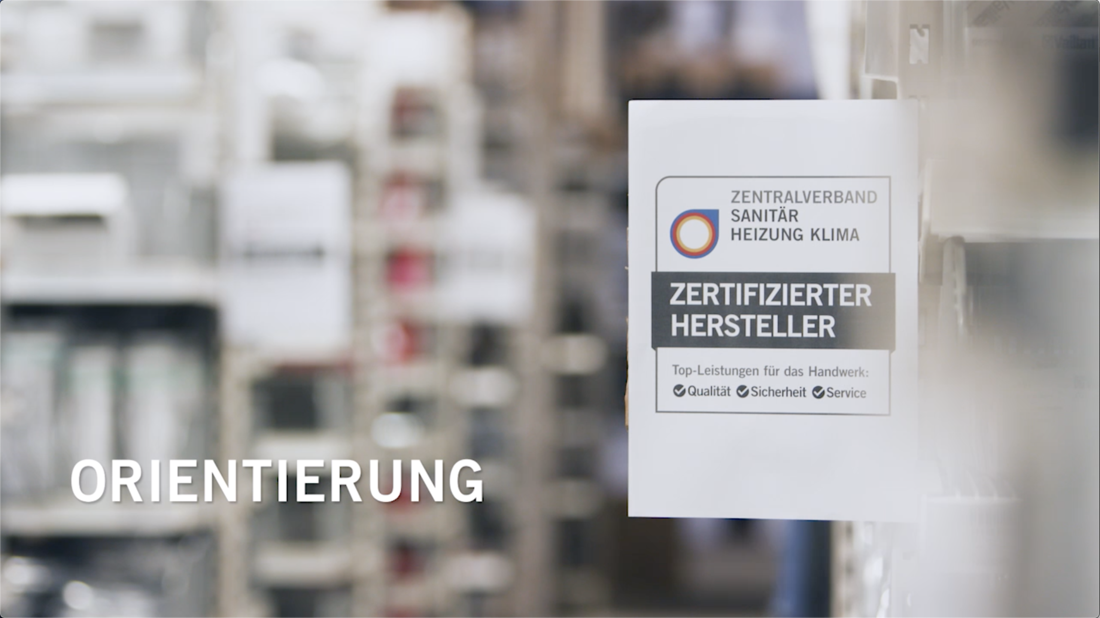

Slide 12
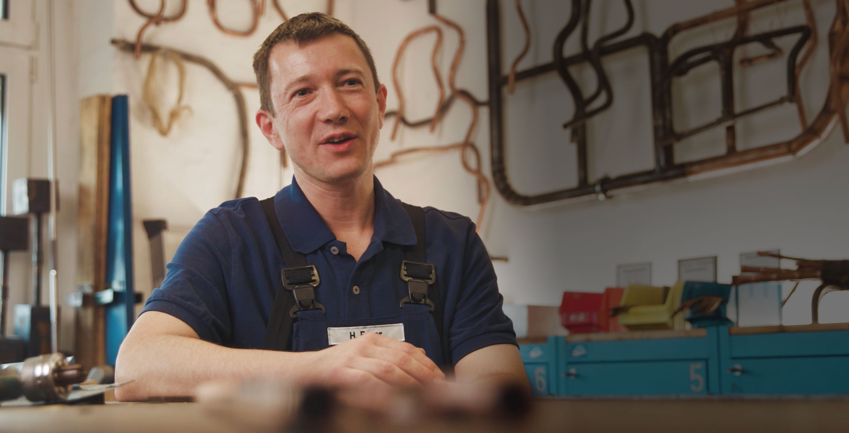
„Tausende gängige Produkte – da fällt es schwer, den Überblick zu behalten. Das Zeichen ist eine einfache Orientierung für den Handwerker. Er weiß, da hat er ein gutes Produkt, das er einsetzen kann, und einen hervorragenden Support.“
Heiko Exner
Handwerksmeister
Ausbilder Sanitär SHK-Kompetenzzentrum
Notes:
VUKA-Welt:
Orientierung ist wichtig
Werte sind wichtig

Slide 13
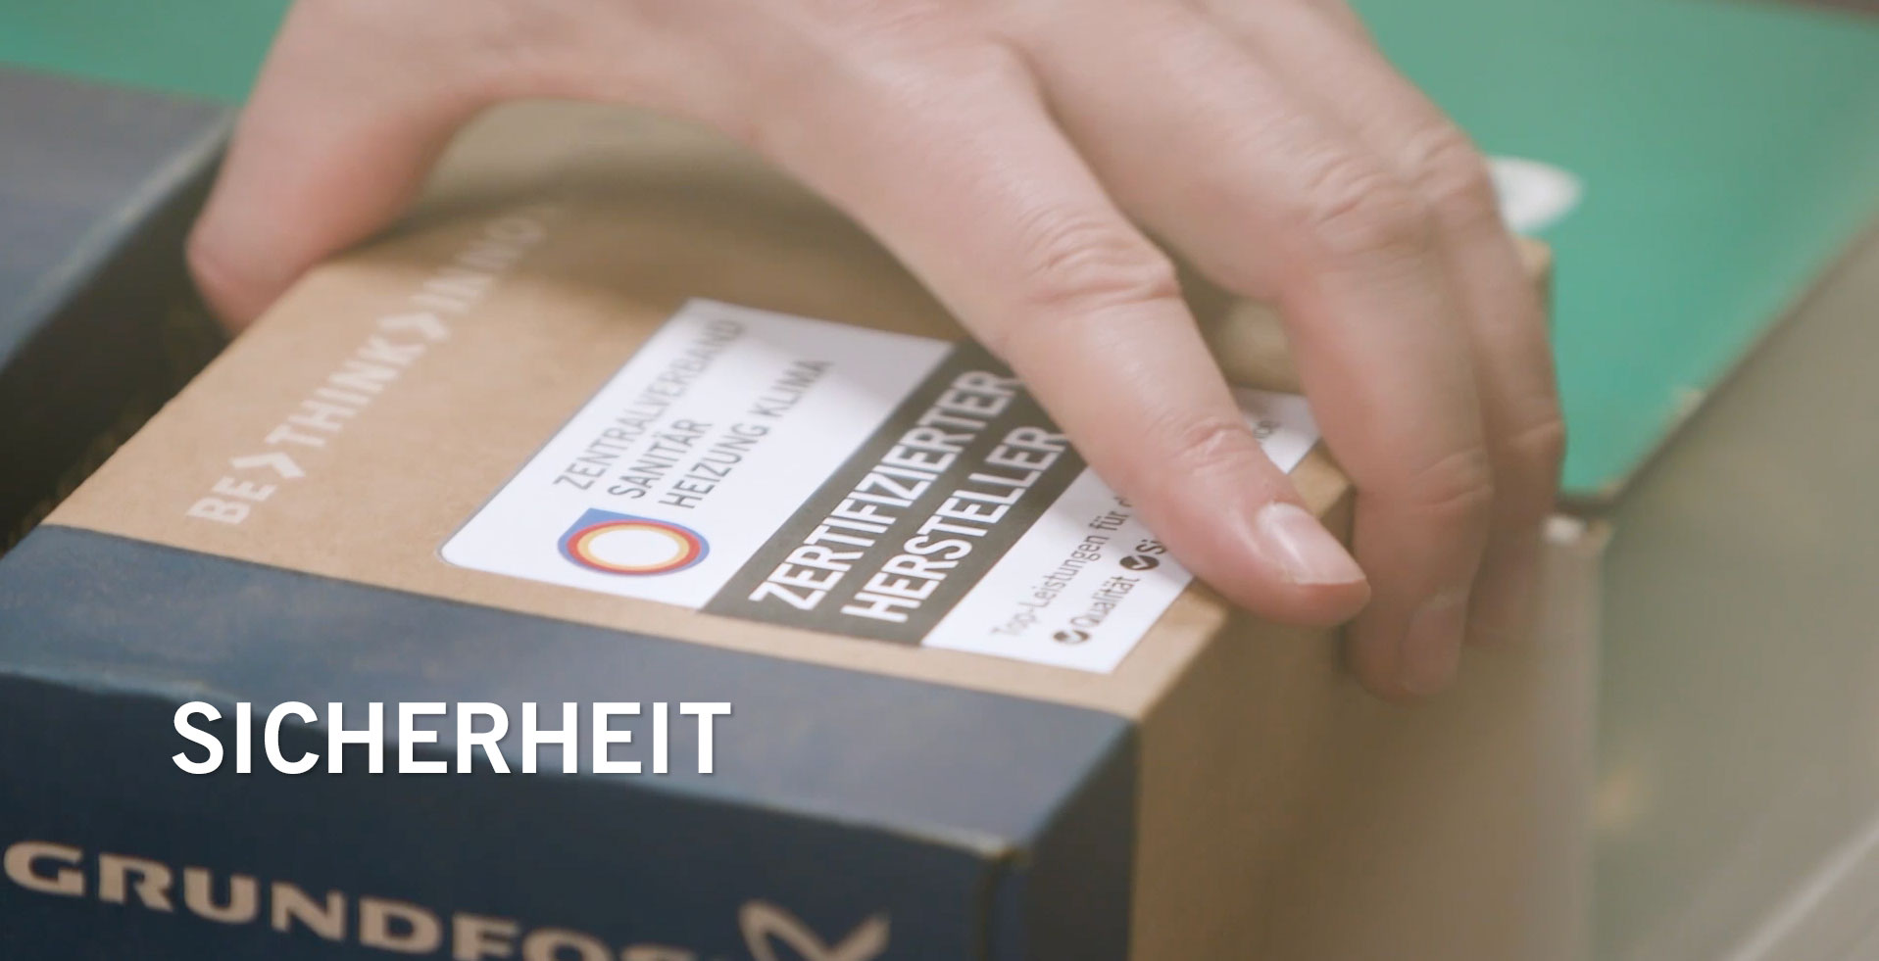

Slide 14
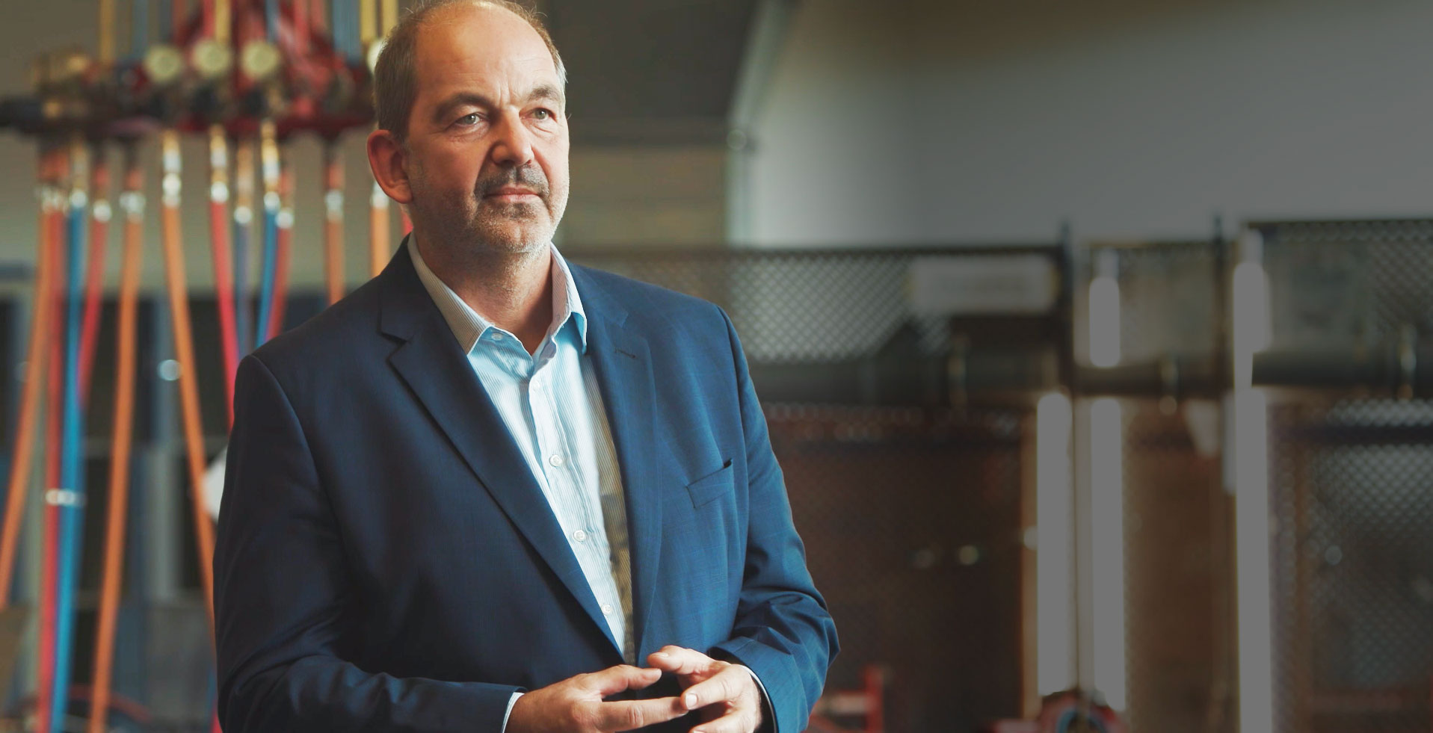
„Das Qualitätszeichen steht für Nachhaltigkeit: für hochwertige Produkte mit Herkunftssicherheit und Ersatzteil- und Nachkaufsicherheit.“
Dirk Jänichen
Jänichen Versorgungstechnik GmbH
Vorstand Innung Berlin

Slide 15
Die wichtigsten Qualitätskriterien im Überblick:
Erfüllung der in der Bundesrepublik Deutschland jeweils geltenden technischen Vorschriften, Normen und Gütesicherungskriterien, Nachweis der erforderlichen Qualitätszeichen
Klassifikationsdaten, Planungsdaten, Montageunterlagen u.v.m. – aktuell, einheitlich, richtlinienkonform
Warenverfügbarkeits- und Versandinformationen – transparent und verlässlich. GTIN
Beteiligung am kostenlosen Rücknahmesystem für Transportverpackungen
✔
✔
✔
✔

Slide 16
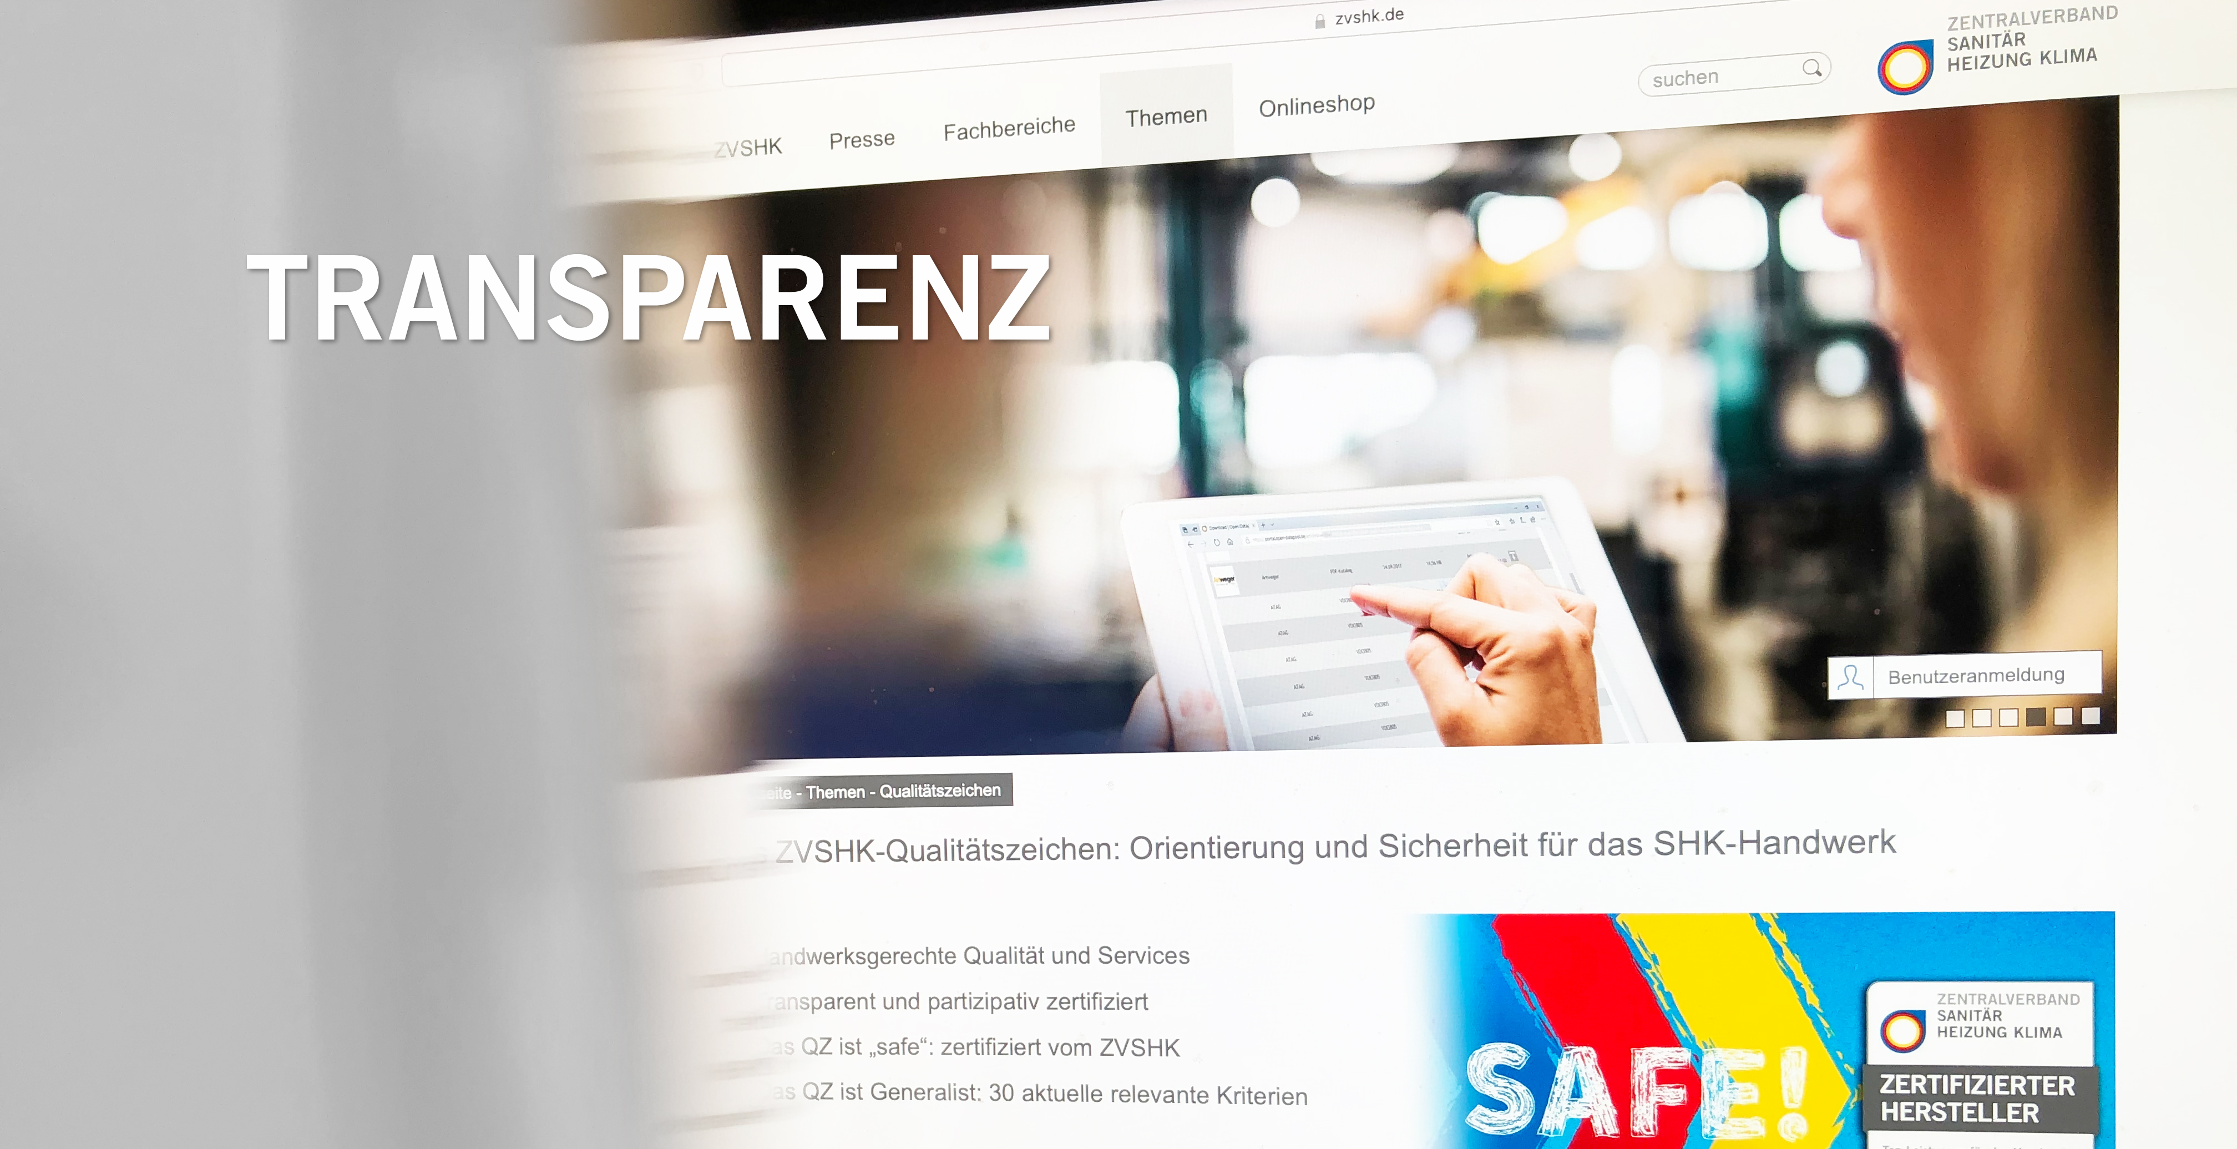

Slide 17
UNSER VERSPRECHEN AN SIE
Transparenz
Die Zertifizierung erfolgt in einem öffentlichen Verfahren auf Grundlage transparenter Kriterien.
Die laufenden Zertifizierungsverfahren sind öffentlich auf www.zvshk.de einsehbar. Erfüllt ein Hersteller aus Ihrer Sicht und Erfahrung die Gütekriterien nicht, können Sie dort Widerspruch einlegen.
Die Güte- und Prüfbestimmungen inklusive der aktuellen Kriterien stehen dort zur Einsicht und zum Download bereit.

Slide 18
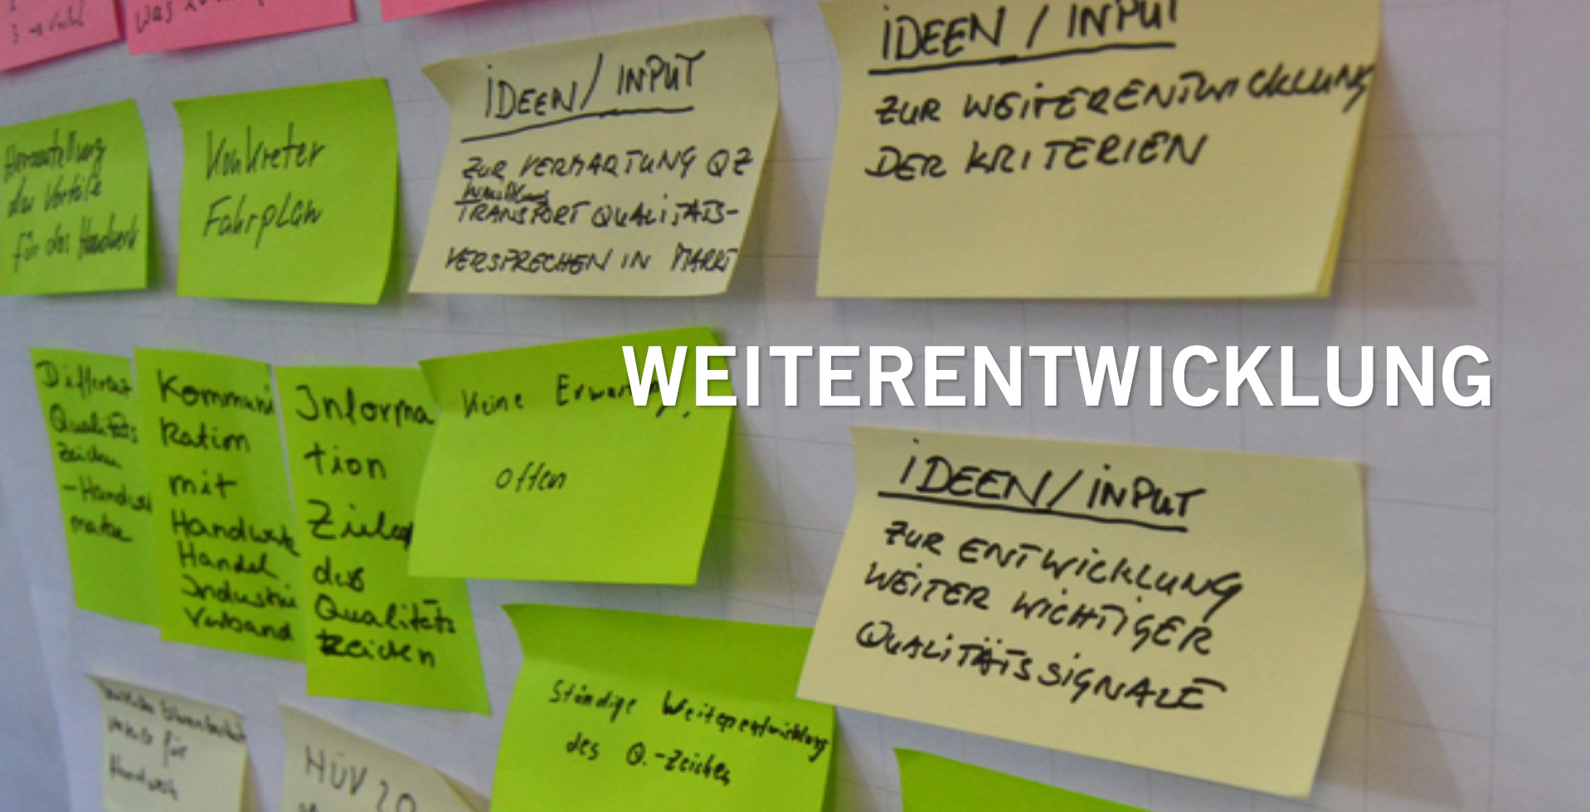

Slide 19
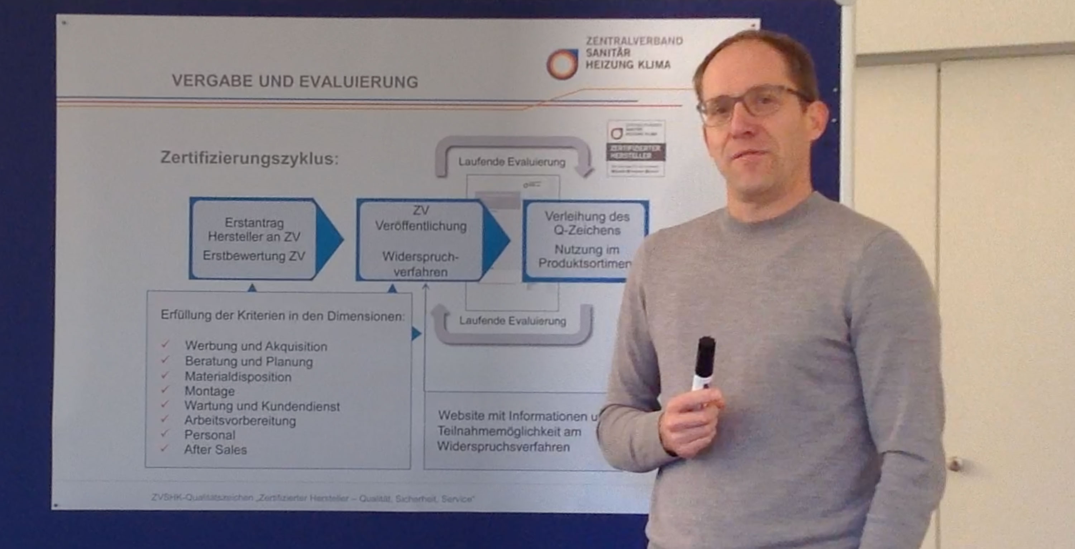
„Das Qualitätszeichen ist agil. Es ist innovativ und berücksichtigt die Entwicklung neuer Kriterien, die für das Handwerk relevant sind.“
Carsten Müller-Oehring
Geschäftsführer Grundsatzfragen/Recht ZVSHK

Slide 20

UNSER VERSPRECHEN AN SIE
Weiterentwicklung statt Stillstand
Um Qualität, Sicherheit und Service auf stets aktuellem Standard zu zertifizieren wird die herstellerseitige Erfüllung der Kriterien regelmäßig evaluiert.
Die Kriterien selbst werden jährlich gemeinsam mit Vertretern der Hersteller, des Handwerks sowie der SHK-Organisation im Rahmen eines Qualitätszirkels überprüft, modifiziert und erweitert.

Slide 21
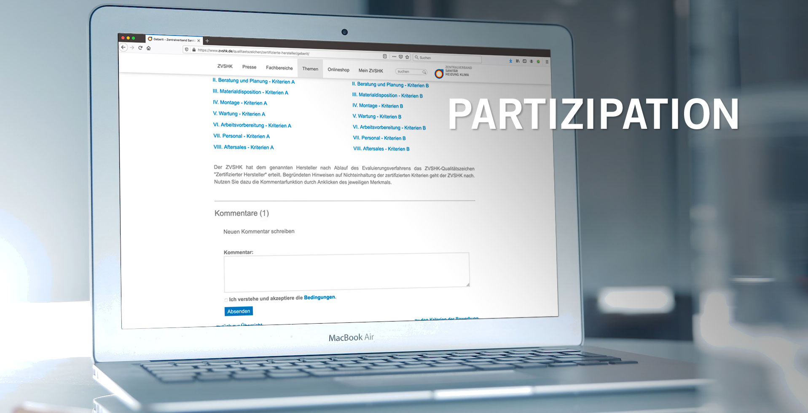

Slide 22

„Dem Qualitätszeichen liegt ein gemeinsamer Ansatz zugrunde. Gemeinsam heißt: mit dem Handwerk, mit den Herstellern, mit der ZVSHK-Verbandsorganisation. “
Andreas Koch-Martin
Geschäftsführer Innung Berlin

Slide 23
Im Zentrum der Zertifizierung steht der handwerksgerechte Service. Und damit Ihre Interessen.
So beteiligen Sie sich aktiv an der Entwicklung und Durchsetzung neuer Branchenstandards:
Durch Ihre Kaufentscheidung
Durch ihre Teilhabe am Vergabeverfahren
Durch Ihre Vertreter in den Landesinnungsverbänden
Sprechen Sie uns an!
✔
✔
✔

Slide 24
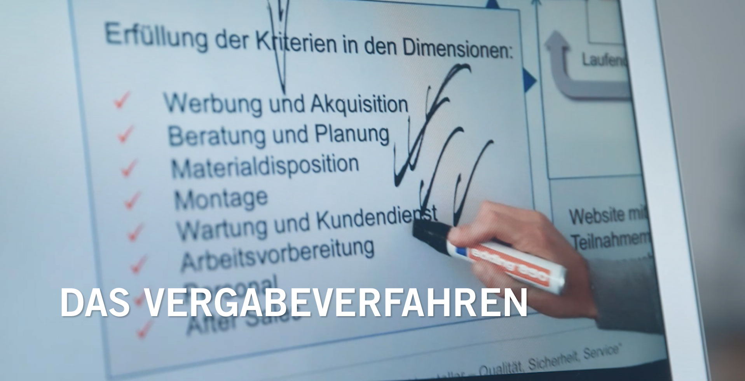

Slide 25
  Zertifizierungszyklus:
Laufende Evaluierung
Erstantrag Hersteller an ZV
Erstbewertung ZV
ZV Veröffentlichung
Widerspruch-verfahren
Verleihung des Q-Zeichens
Nutzung im Produktsortiment
  Erfüllung der Kriterien in den Dimensionen:
  Werbung und Akquisition
  Beratung und Planung
  Materialdisposition
  Montage
  Wartung und Kundendienst
  Arbeitsvorbereitung
  Personal
  After Sales
Laufende Evaluierung
  Website mit Informationen und Teilnahmemöglichkeit am Widerspruchsverfahren
Notes:
Tipps zum Zeichnen:
Dieser Folie liegt das Layout einer leeren Folie („Nur Titel“) zugrunde.
Zeichnen Sie ein Element (Autoformen). Dieses können Sie kopieren, indem Sie beim Verschieben mit der Maus die STRG-Taste drücken. Um das Objekt zu auf einer Höhe verschieben, halten Sie die Umschalttaste gedrückt. Kombinieren Sie die beiden Tasten um ein Objekt senkrecht oder waagrecht zu kopieren.
Auch die Linien finden Sie bei den Autoformen unter dem Reiter „Start“.

Slide 26

ZERTIFIZIERTE HERSTELLER HEUTE
  Diese Hersteller unterstützen Sie schon jetzt mit zertifizierten handwerksgerechten Services:
  Eine aktuelle Liste der zertifizierten Hersteller finden Sie unter zvshk.de/qualitaetszeichen

Slide 27
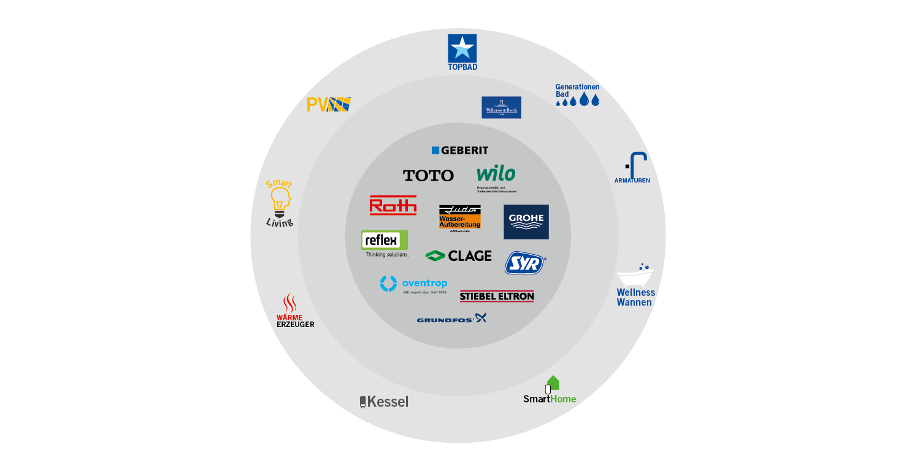
Zertifizierungen in der zukunft
Notes:
Aussage:
Innerer Kreis = Status quo
2. Kreis = schon größer
3. Kreis = Ziel -> gesamte Haus- und Gebäudetechnik lässt sich mit QZ-HS realisieren
Wie kommen wir zum Ziel?
Hersteller-Wachstum
Sicherheit QZ steigt, wenn viele kommunizieren
Unsere Vision: Die gesamte Haustechnik lässt sich mit QZ-HS realisieren.

Slide 28
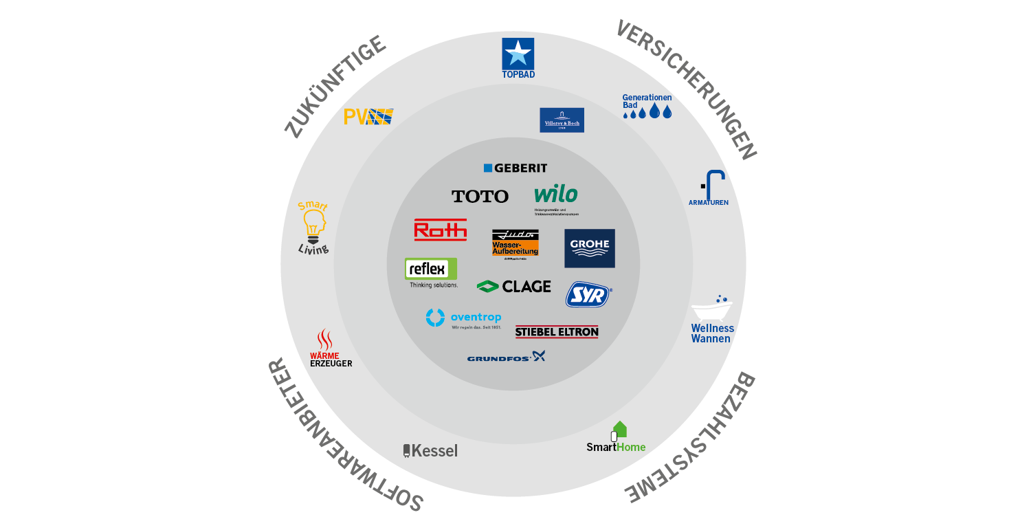
Zertifizierungen in der Zukunft
Notes:
Aussage:
Innerer Kreis = Status quo
2. Kreis = schon größer
3. Kreis = Ziel -> gesamte Haus- und Gebäudetechnik lässt sich mit QZ-HS realisieren
Wie kommen wir zum Ziel?
Hersteller-Wachstum
Sicherheit QZ steigt, wenn viele kommunizieren
Unsere Vision: Die gesamte Haustechnik lässt sich mit QZ-HS realisieren.

Slide 29
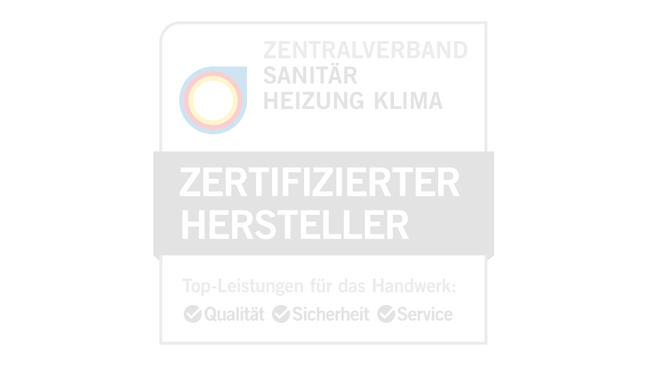
Unser Ziel
Etablierung und Weiterentwicklung eines
Branchenstandards zum Nutzen des SHK-Handwerks.
Notes:
Q-Signal in den Markt senden, QZ bietet Orientierung und Sicherheit
Voraussetzung: Q-Kriterien sind nicht in Stein gemeißelt, sondern wir passen sie permanent den Marktveränderungen an
Agil bedeutet: schnell + wendig
Und das geht nur gemeinsam: partizipativ

Slide 30
PROFITIEREN AUCH SIE!
  Qualität – Sicherheit – Service:
  neutral geprüft durch DIE SHK-Instanz.
  Ein zusätzliches neutrales, vertrauenswürdiges Auswahlkriterium
  Eine Vorauswahl an Herstellern – und damit eine schnellere Kaufentscheidung
  Mehr Effizienz im Betriebsablauf – dank handwerksgerechter Services durch Zertifizierte Hersteller
  Einfluss auf handwerksgerechtere Standards – durch eigene Kaufentscheidung und Mitsprache im permanenten Evaluierungsprozess
✔
✔
✔
✔

Slide 31

# QZ = safe
ZVSHK-Qualitätszeichen
Zertifizierter Hersteller –
Qualität, Sicherheit, Service
Hersteller:
USP
Nähe
Vertrauen
Aktive Mitgestaltung
Handwerk:
Vertrauenswürdige Vorauswahl
Schnellere Kaufentscheidung
Effizienteres Arbeiten
Aktive Mitgestaltung

Slide 32
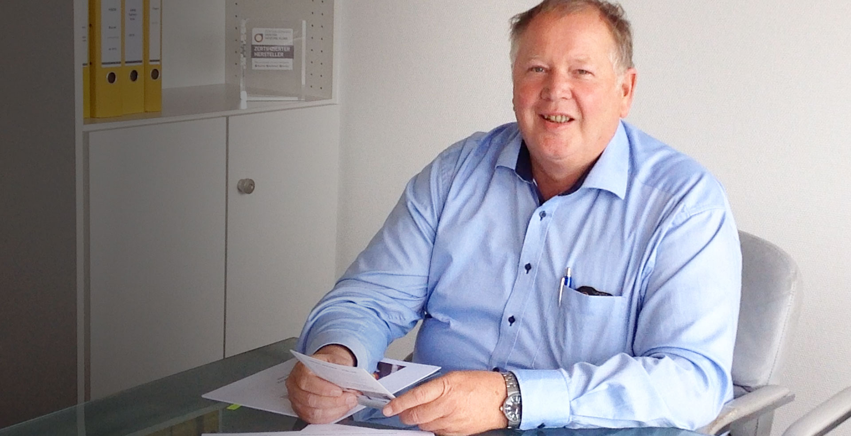
„2/3 der Befragten haben sich für ein ZVSHK-Qualitätszeichen ausgesprochen. Ich kann das aus der Praxis nachvollziehen, weil es mir ein aufwändiges Abgleichen mit der UBA-Liste erspart“
Joachim Butz
Butz Blechnerei und Installationsservice

Slide 33
RÜCKHALT IN DER BRANCHE:
ERGEBNISSE DER MARKTFORSCHUNG
Nutzung von Zeichen zur Orientierung bei Produktentscheidungen
Die Hälfte der Befragten orientiert sich bei ihrer Kaufentscheidung bereits an Gütesiegeln.
Ja
53,1%
Nein
46,9%
Quelle: ifh Universität Göttingen; Methoden: Schriftliche und Online-Befragung; Erhebungszeitraum: 17.09. - 08.10.2018;
Stichprobe: 931 antwortende SHK-Innungsbetriebe
Notes:
Orientieren Sie sich an diesen Zeichen (auf Verpackung, Online, Werbematerial etc.) wenn Sie sich für einen Hersteller oder einen Produktkauf entscheiden?
Ja, häufig. (8 %) Ja, gelegentlich. (41,5 %) Nein. (50,5%)

Slide 34
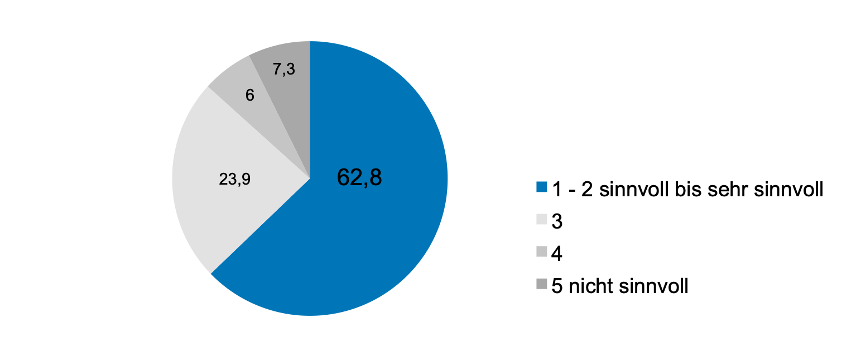
RÜCKHALT IN DER BRANCHE:
ERGEBNISSE DER MARKTFORSCHUNG
Bewertung des Konzepts eines Qualitätszeichens der SHK-Organisation als Absender eines Branchenstandards
Der ZVSHK stellt sowohl in den alten als auch in den neuen Bundesländern eine nachvollziehbare Größe als Herausgeber dar.
Quelle: ifh Universität Göttingen; Methoden: Schriftliche und Online-Befragung; Erhebungszeitraum: 17.09. - 08.10.2018;
Stichprobe: 931 antwortende SHK-Innungsbetriebe
Notes:
Wäre es sinnvoll, wenn die SHK-Organisation als eine Art Branchenstandard ein Qualitätszeichen anbietet? Anhand von Kriterien prüft der Verband vorab, ob Hersteller handwerksgerechte Produkte und Leistungen anbieten. Es wird anschließend ein Qualitätszeichen vergeben. (Bitte ein Kreuz auf der Skala von 1 „sinnvoll“ bis 5 „nicht sinnvoll“)

Slide 35
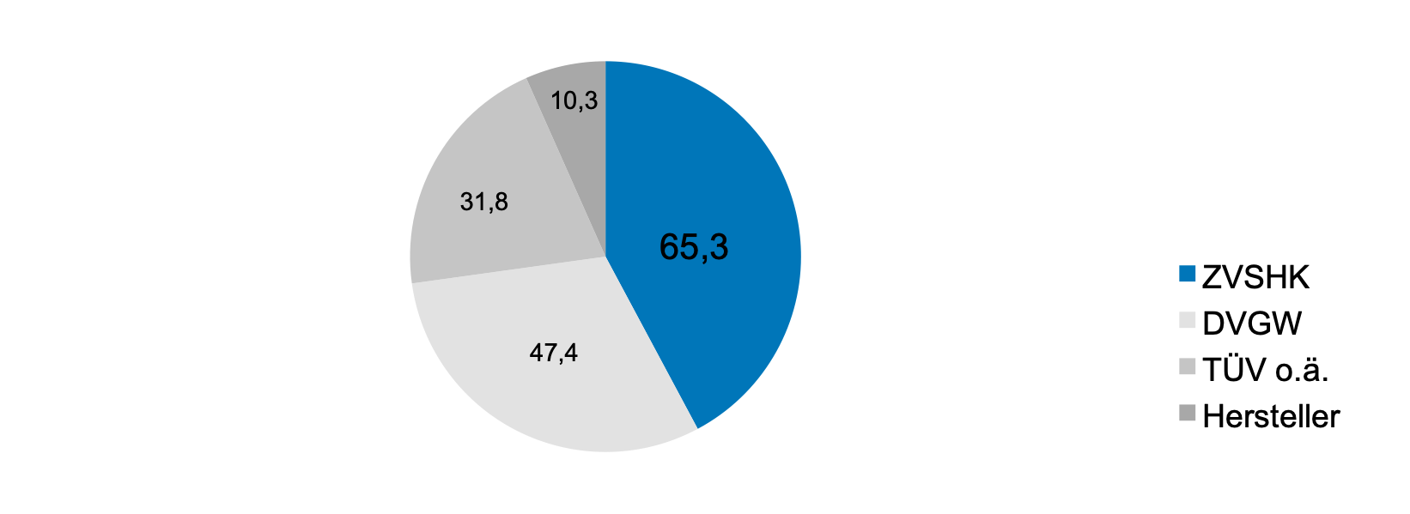
RÜCKHALT IN DER BRANCHE:
ERGEBNISSE DER MARKTFORSCHUNG
Potential eines ZVSHK-Qualitätszeichens*
ca. 2/3 der Befragten sehen einen Mehrwert in der Einführung eines Qualitätszeichens des ZVSHK als Entscheidungshilfe.
*Mehrfachnennungen möglich
Quelle: ifh Universität Göttingen; Methoden: Schriftliche und Online-Befragung; Erhebungszeitraum: 17.09. - 08.10.2018;
Stichprobe: 931 antwortende SHK-Innungsbetriebe
Notes:
Wer könnte ein seriöser Anbieter eines Qualitätszeichens für handwerksgerechte Hersteller sein?(Mehrfachnennungen möglich)
Auswahl zum Ankreuzen.

Slide 36

Grosse Reichweite – kleines invest
*Ausschnitt Reichweite QZ in 2021
Nutzen*:
110.000 Reichweite in Social Media (ZVSHK-Facebook) mit guter Interaktion
6.000 Seitenansichten QZ im redaktionellem Umfeld der Webseiten des ZVSHK
2.000 Aufrufe Erklärvideo QZ
13 Veröffentlichungen Print (ZV, LIV, Fachpresse)
15 Veröffentlichungen Online (ZV, LIV, Fachpresse)
Zugang zum Handwerk auch in Corona-Zeiten. Beispiel: Virtuelle Roadshow auf ISH
      5 h Anspruchsvoller Content, 5 Live-Events, 54 aktive Mitstreiter, 700 Live Zuschauer,
      81 % Weiterempfehlung, 1,7 auf der Schulnotenskala
Kosten:
1/1 Anzeige in der Fachpresse: > 7.000 Euro für ca. 30.000 Auflage
Fazit: QZ kostet weniger als 3 Anzeigen
(Reichweite/Auflage: 90.000) in der Fachpresse

Slide 37
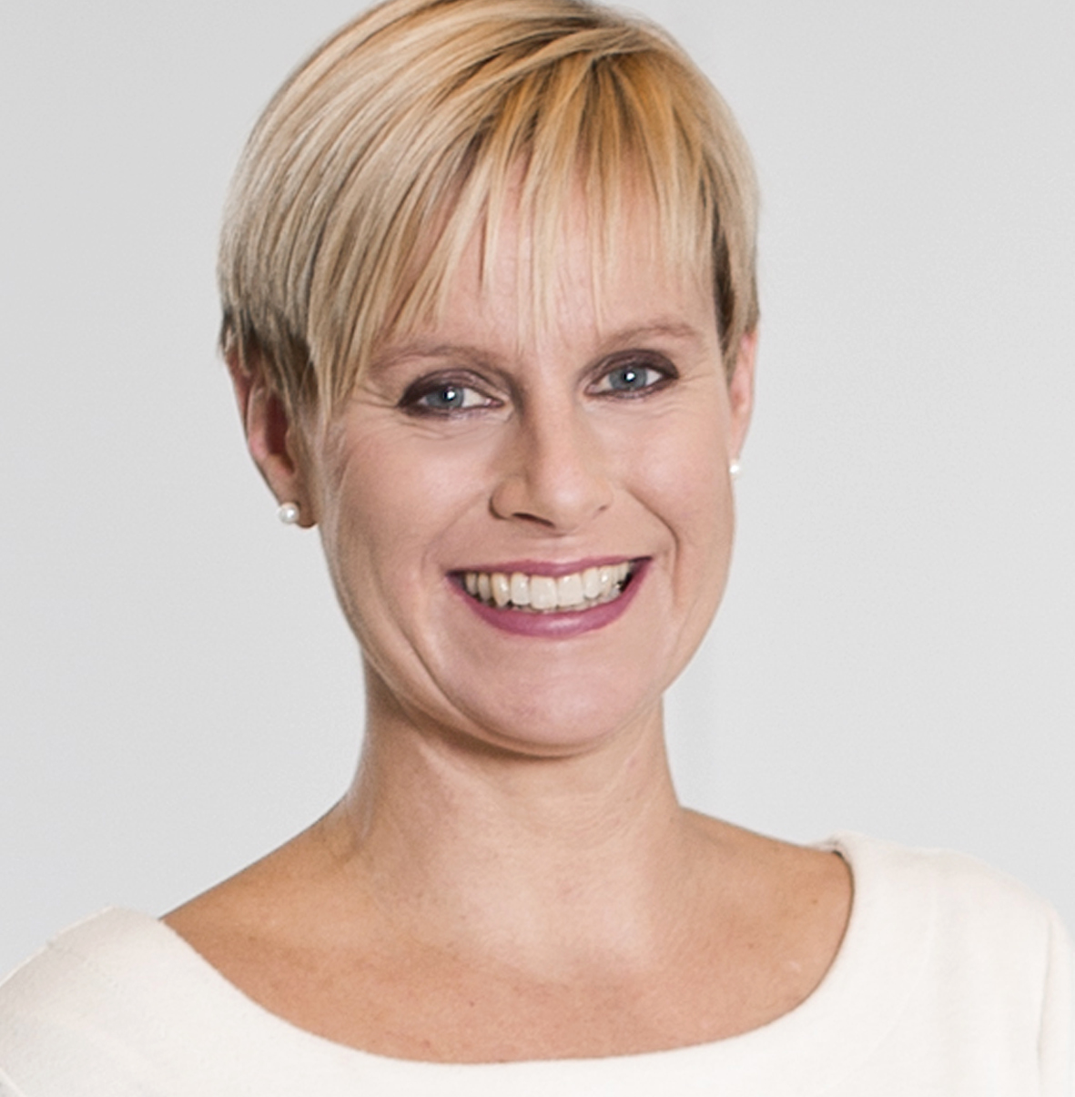
KONTAKT
Sie haben Fragen zum ZVSHK-Qualitätszeichen?
Bitte sprechen Sie uns an!
Ihr Kontakt
Zentralverband Sanitär Heizung Klima
Birgit Jünger
QZ-Beauftragte
Tel. 02241/9299-0
Mail: b.juenger@zvshk.de

